Slide 1
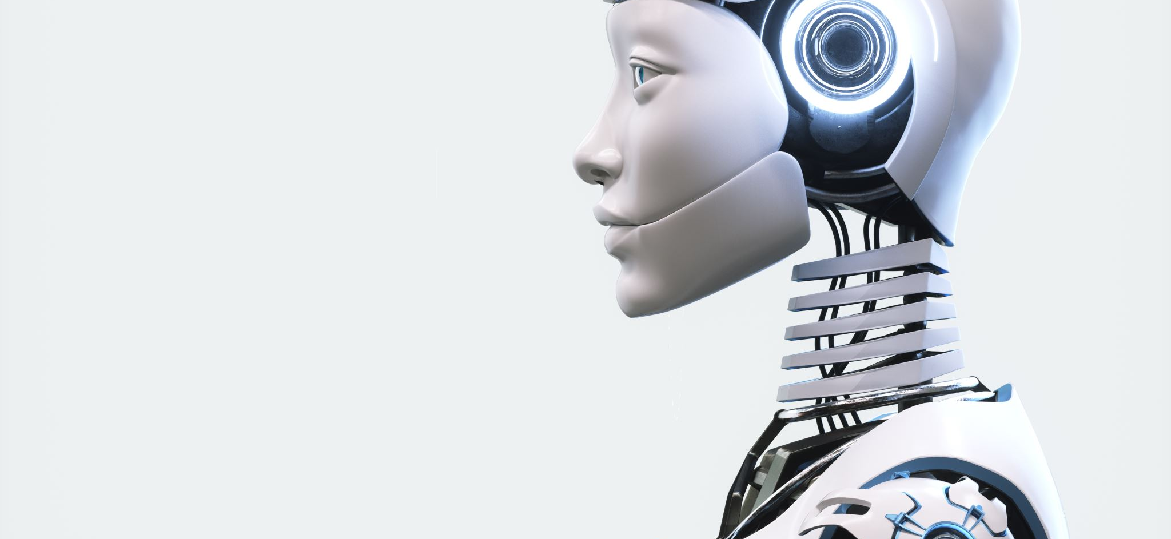
Einführung in die Künstliche Intelligenz 1

Slide 2



Teilnehmende Partner
Hochschule Heilbronn
Rund 8.000 Studierende
Zählt zu den größten Hochschulen für Angewandte Wissenschaften in Baden-Württemberg
Schwerpunkt: Technik, Wirtschaft und Informatik
In Heilbronn: Campus Sontheim und Bildungscampus, sowie Standorte in Künzelsau und Schwäbisch Hall
Es werden mehr als 50 Bachelor- und Masterstudiengänge angeboten
Projekt: School of Applied Artificial Intelligence (SAAI)
In Planung: B.Sc./M.Sc. Studiengang Angewandte Künstliche Intelligenz
➔ Kontakt: saai@hs-heilbronn.de
www.hs-heilbronn.de
youtu.be/JzvwmA-i50c

Slide 3
Teilnehmende Partner
youtu.be/JzvwmA-i50c

Slide 4






Wer sind Wir?
Isabel Camps Tscherwitschke
Studentin & HiWi
Prof. Dr. rer. nat. Alexandra Reichenbach
Projektleiterin, Forschungsprof.
B.Sc. Anna Martynova
Studentin & Akademische Mitarbeiterin
Dr. Martin Schulz
Kursleiter Informatik
M.Eng. Pascal Graf
Wissenschaftlicher Mitarbeiter

Slide 5
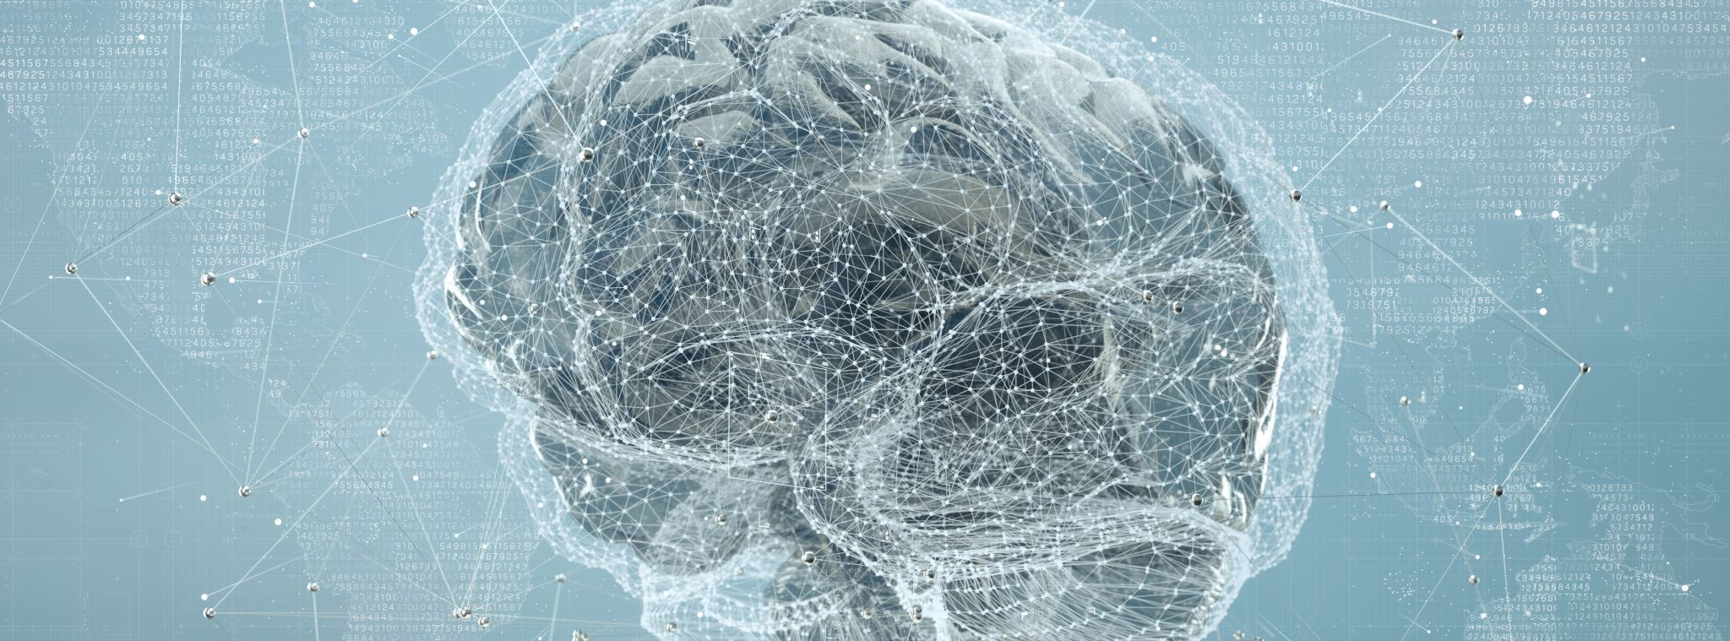
Künstliche Intelligenz… Welche Begriffe fallen euch ein?
Notes:
Schüler und Schülerinnen sollen Begriffe nennen, die ihnen zum Thema KI einfallen.
Beispiele:
ML​
ChatGPT​
Deep Learning​
Neuronale Netze​
…​
Begriffe werden während der Vorlesung oder am Ende geklärt

Slide 6
agenda
1
Geschichte der KI
2
Wichtigste Definitionen der KI
3
Möglichkeiten und Grenzen von KI

Slide 7
Was ist Künstliche IntelligenZ?
„Künstliche Intelligenz ist die Fähigkeit einer Maschine, menschliche Fähigkeiten wie logisches Denken, Lernen, Planen und Kreativität zu imitieren.” – Europäisches Parlament (2021)
„Wenn ein Mensch fünf Minuten lang ein Gespräch führen kann, ohne zu merken, dass er mit einer Maschine spricht, hat der Computer den Test bestanden.“ – Turing Test (1950)
Notes:
Was ist künstliche Intelligenz und wie wird sie genutzt? | Aktuelles | Europäisches Parlament (europa.eu)
KI für Anfänger: Turing-Test (atozofai.withgoogle.com)

Slide 8
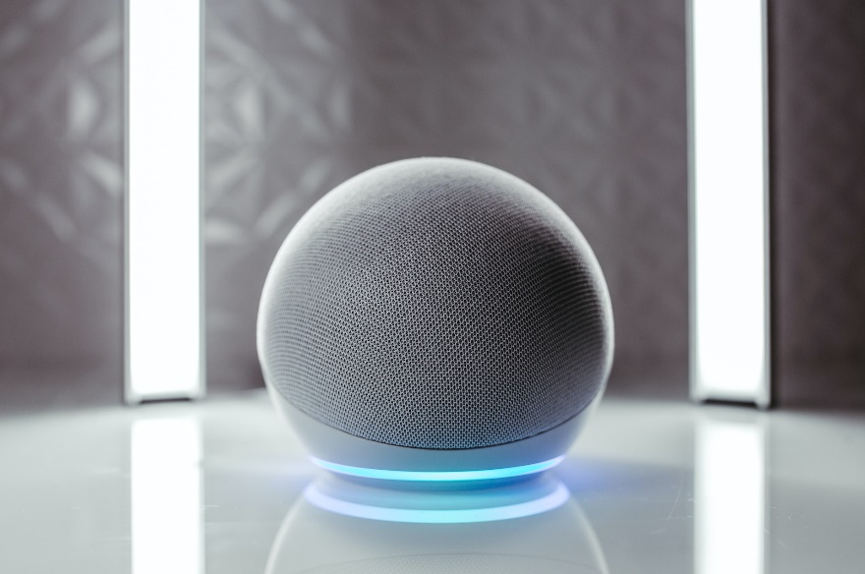

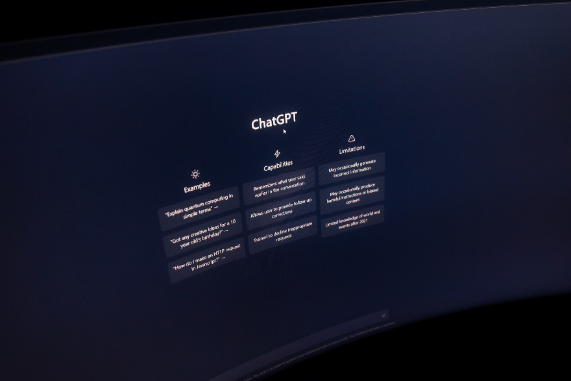
Wo begegnet euch KI im Alltag?
Sprachassistenten (Alexa/Siri)
Fingerabdruck/Gesichts-Identifikation
ChatGPT
Übersetzer
Recommender Systems / Personalisierung
Navigation
www.pexels.com/de-de/foto/redner-audio-beleuchtet-produkt-schuss-14309809/
www.pexels.com/de-de/foto/hand-smartphone-mobiltelefon-verschlossen-12376016/
www.pexels.com/de-de/foto/licht-weltraum-dunkel-sonne-16027824/
Notes:
CAPTCHAs werden verwendet, um Menschen von Maschinen (KI) zu unterscheiden
Nutzt ihr ChatGPT schon im Alltag?

Slide 9
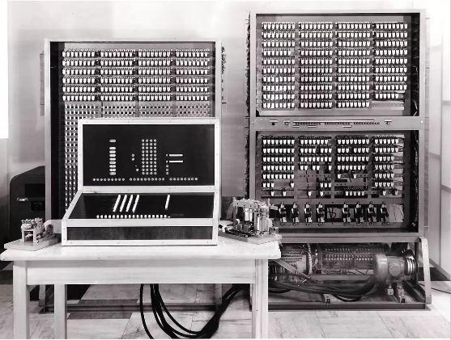

Geschichte der KI
1941
1950
1956
Einführung der Begriffe „KI“/“AI“
1966
Turing Test
Vorstellung
des ersten Personal Computers
Erster Chatbot
https://en.wikipedia.org/wiki/ELIZA
www.gazette-berlin.de/artikel/1647-der-erste-funktionsfaehige-computer.html
Notes:
Z3: https://www.gazette-berlin.de/artikel/1647-der-erste-funktionsfaehige-computer.html
ELIZA: https://en.wikipedia.org/wiki/ELIZA#/media/File:ELIZA_conversation.png
Erster PC: https://en.wikipedia.org/wiki/Apple_II_series#/media/File:Apple_II-IMG_7064.jpg
IBM Watson: https://www.youtube.com/watch?v=P18EdAKuC1U
ChatGPT:
Video von IBM Watson?
Erster erfolgreicher, akzeptierte PC
https://www.youtube.com/watch?v=09LotPHTZtU

Slide 10
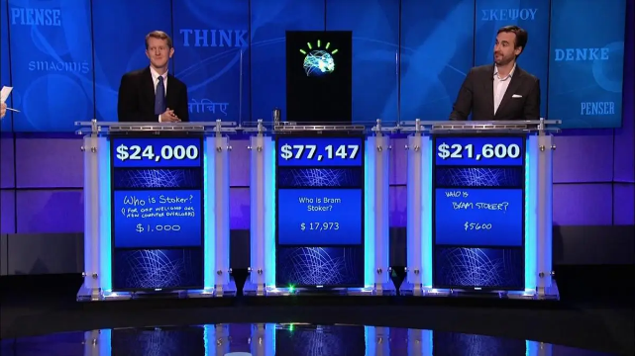
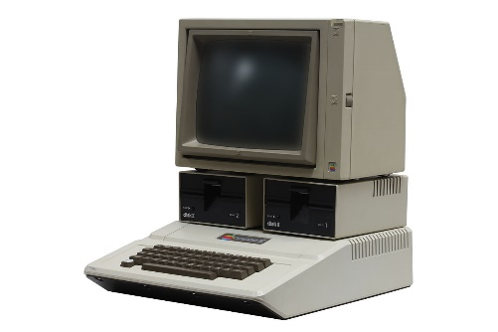
Geschichte der KI
1977
2011
Verkauf erster PCs
1997
IBM Deep Blue besiegt Schach Weltmeister
IBM Watson gewinnt Jeopardy!
2014
Erste KI, die Bilder generieren kann (GAN)
images.techhive.com/images/article/2015/09/ibm-watson-100616825-large.jpg?auto=webp&quality=85,70
en.wikipedia.org/wiki/Apple_II_series
Notes:
Z3: https://www.gazette-berlin.de/artikel/1647-der-erste-funktionsfaehige-computer.html
ELIZA: https://en.wikipedia.org/wiki/ELIZA#/media/File:ELIZA_conversation.png
Erster PC: https://en.wikipedia.org/wiki/Apple_II_series#/media/File:Apple_II-IMG_7064.jpg
IBM Watson: https://www.youtube.com/watch?v=P18EdAKuC1U
ChatGPT:
Erster erfolgreicher, akzeptierte PC
Jeopardy! ist ein Quiz-Spiel, bei dem die Teilnehmer Antworten auf Fragen in verschiedenen Kategorien geben müssen, wobei die Fragen in Form von Antworten präsentiert werden und die Antworten in Form von Fragen formuliert werden müssen.

Slide 11
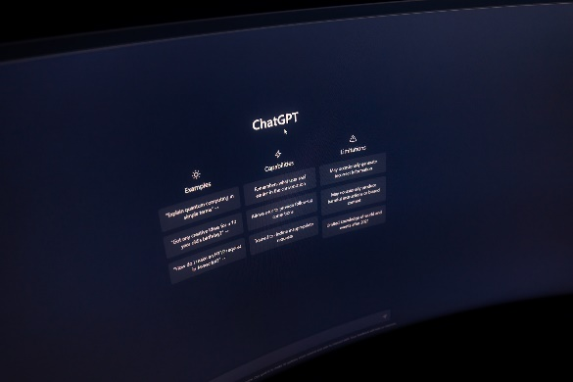

Geschichte der KI
2022
Zukunft
???
2017
2017
KI für komplexe Sprach- und Textverarbeitung (Transformer)
2021
DeepFaceLive
Erste Deepfakes
ChatGPT
www.pexels.com/de-de/foto/licht-weltraum-dunkel-sonne-16027824/
github.com/iperov/DeepFaceLive
Notes:
Z3: https://www.gazette-berlin.de/artikel/1647-der-erste-funktionsfaehige-computer.html
ELIZA: https://en.wikipedia.org/wiki/ELIZA#/media/File:ELIZA_conversation.png
Erster PC: https://en.wikipedia.org/wiki/Apple_II_series#/media/File:Apple_II-IMG_7064.jpg
IBM Watson: https://www.youtube.com/watch?v=P18EdAKuC1U
ChatGPT:
Erster erfolgreicher, akzeptierte PC
Jeopardy! ist ein Quiz-Spiel, bei dem die Teilnehmer Antworten auf Fragen in verschiedenen Kategorien geben müssen, wobei die Fragen in Form von Antworten präsentiert werden und die Antworten in Form von Fragen formuliert werden müssen.

Slide 12
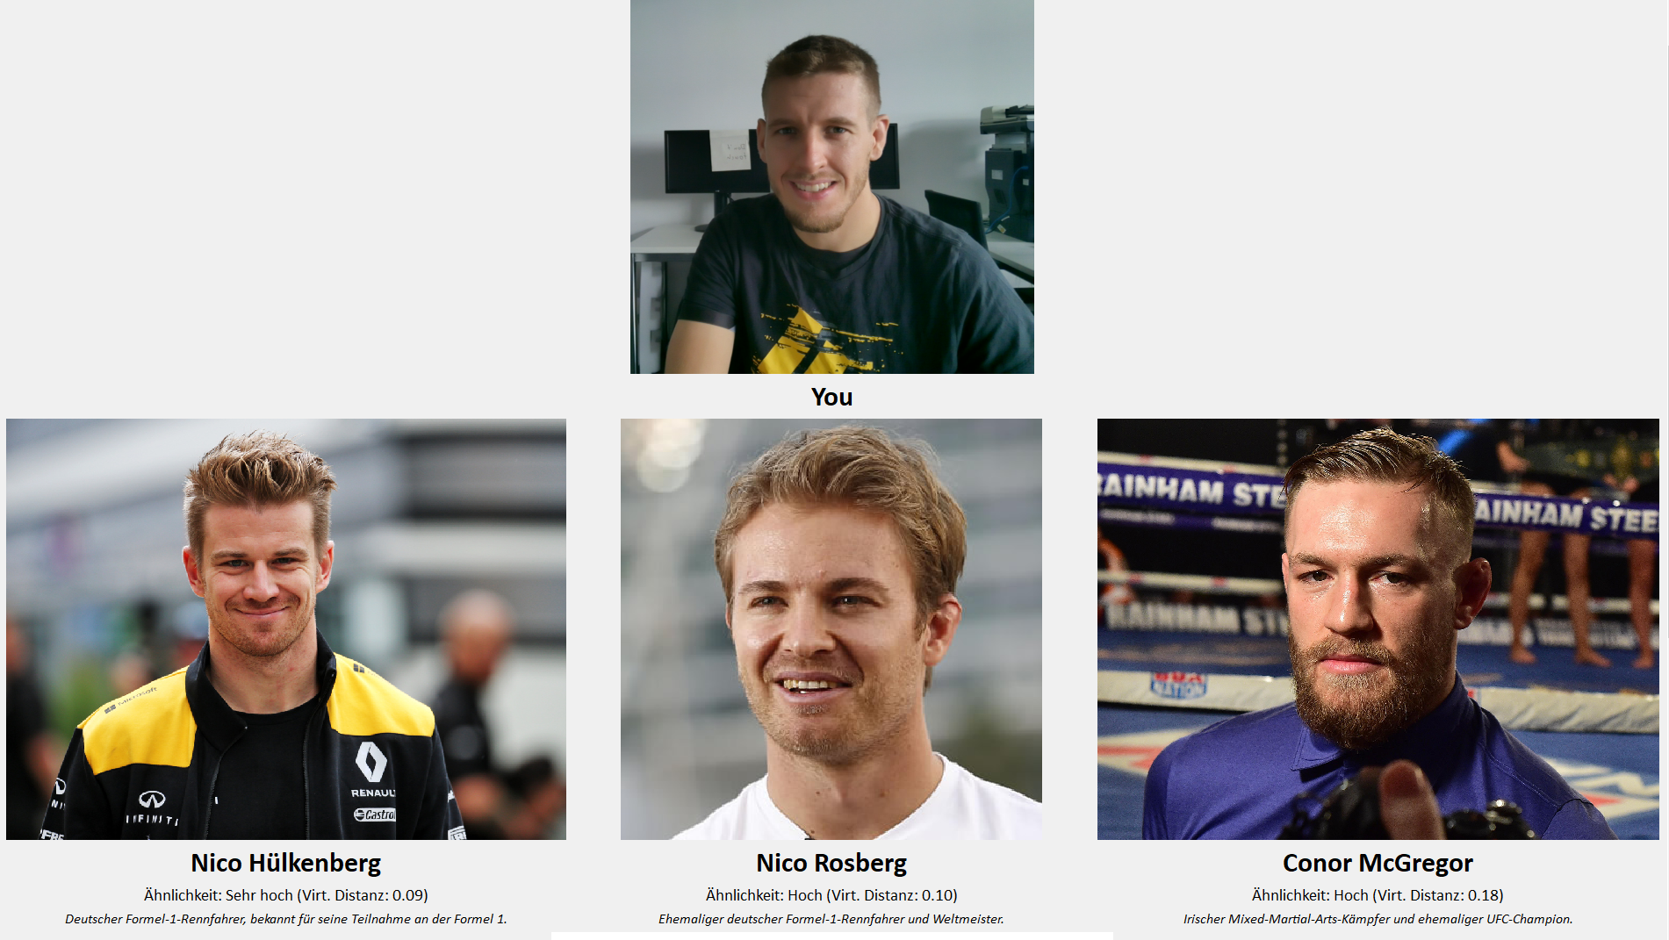
„State of The Art“ Beispiel
Celebrity Matching:
Notes:
CAPTCHAs werden verwendet, um Menschen von Maschinen (KI) zu unterscheiden
Nutzt ihr ChatGPT schon im Alltag?

Slide 13
agenda
1
Geschichte der KI
2
Wichtigste Definitionen der KI
3
Möglichkeiten und Grenzen von KI

Slide 14
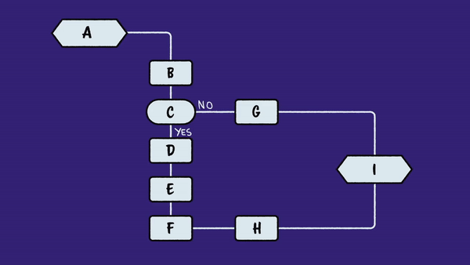
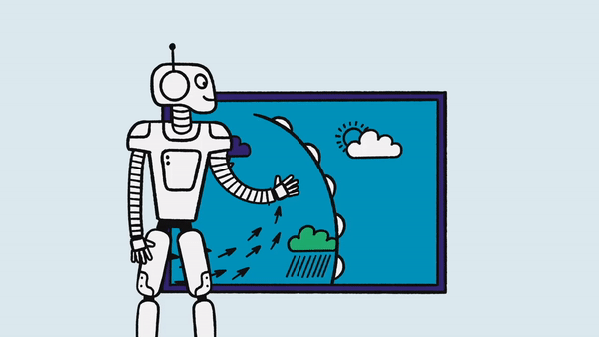
AI VS. ML VS. DL
Künstliche Intelligenz:
- Nachahmung menschlicher Denkprozesse
Regelbasiert
z.B. Kochrezept
Artificial Intelligence
Selbstlernend
z.B. Wettervorhersage
→ Machine Learning
www.youtube.com/watch?v=sDt5bTQBJis

Slide 15
AI vs. ML VS. DL
NOT GPT
Artificial Intelligence
Pizza Chatbot:
Hello! Welcome to PizzaBot. How can I assist you today?
I‘d like to order a pizza with mushrooms and paprika.
Great! What size of pizza would you like: small, medium, or large?
A medium one please.
Excellent! Your total is $12. Would you like to proceed with the order?
Could you add the paprika only to one half of the pizza?
Sorry I cannot do that. Paprika is already part of your pizza’s topping.
Notes:
KI ahmt menschliche Intelligenz nach, um Aufgaben von Menschen zu übernehmen
Häufig: Expertensysteme und vordefinierte Regeln

Slide 16
AI vs. ML VS. DL
Aritficial Intelligence
Machine Learning
Maschinelles Lernen:
Selbstständiges Lernen von Mustern in Daten
Notes:
ML nutzt statistische Methoden, um aus Erfahreungen zu lernen ohne dabei explizit programmiert werden zu sein

Slide 17
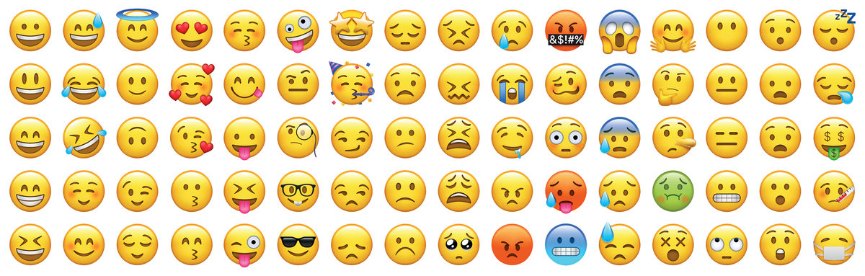
AI vs. ML VS. DL
Anhand von welchen Mustern können positive Gesichtsausdrücke von negativen unterschieden werden?
Notes:
Positive:
Gelb, Herzen, Zunge ausgestreckt, rosa Backen
Negative:
Rot, blau, Augenbrauen vorhanden

Slide 18
AI vs. ML VS. DL
Aritficial Intelligence
Machine Learning
Maschinelles Lernen:
Selbstständiges Lernen von Mustern in Daten
Supervised Learning
Unsupervised Learning
Reinforcement Learning
Notes:
ML nutzt statistische Methoden, um aus Erfahreungen zu lernen ohne dabei explizit programmiert werden zu sein

Slide 19

Exkurs: Training und Anwendung (=inferenz)
Anwendung (Inference)
Modellanpassung
Training:
Daten
Vorhersage auf Fehler prüfen
KI-Modell
Vorhersage
Inferenz:
Unbekannte
Daten
Vorhersage
Trainiertes
KI-Modell
Notes:
Bevor überwachtes/unüberwachtes/bestärkendes Lernen verstanden werden kann, muss der Unterschied zwischen Training und Inferenz geklärt werden
Inferenz -> das Schließen auf der Grundlage von vorhandenen Informationen oder Daten
Modell hier noch als Blackbox

Slide 20
AI vs. ML VS. DL
Aritficial Intelligence
Machine Learning
Maschinelles Lernen:
Selbstständiges Lernen von Mustern in Daten
Supervised Learning
Unsupervised Learning
Reinforcement Learning
Notes:
ML nutzt statistische Methoden, um aus Erfahreungen zu lernen ohne dabei explizit programmiert werden zu sein

Slide 21
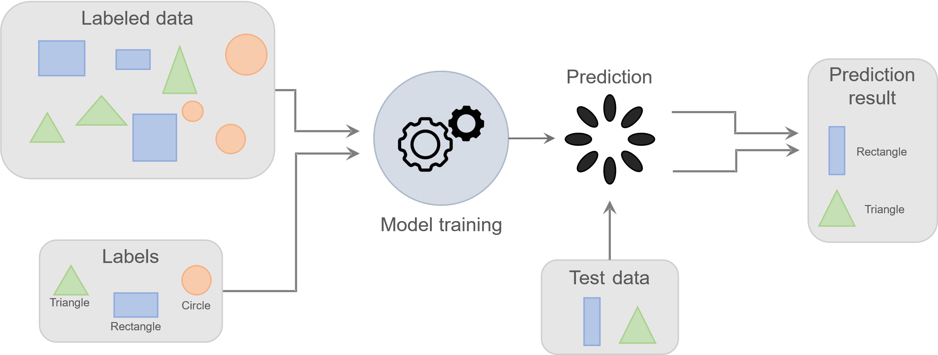
AI vs. ML VS. DL
Aritficial Intelligence
Machine Learning
Supervised Learning
Notes:
Sprach und gesichtserkennung DL
Deep Learning sind einfach nur neuronale Netze mit mehreren Layern

Slide 22
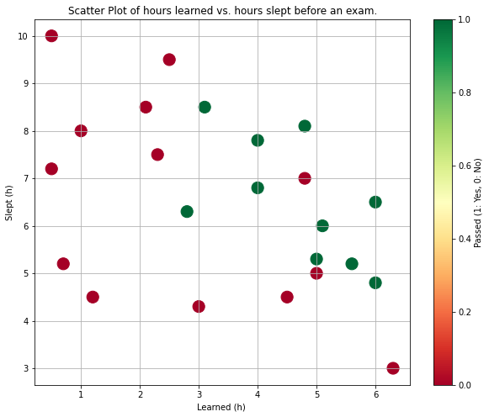
AI vs. ML VS. DL
Aritficial Intelligence
Machine Learning
Supervised Learning
Notes:
Sprach und gesichtserkennung DL
Deep Learning sind einfach nur neuronale Netze mit mehreren Layern

Slide 23
AI vs. ML VS. DL
Aritficial Intelligence
Machine Learning
Maschinelles Lernen:
Selbstständiges Lernen von Mustern in Daten
Supervised Learning
Unsupervised Learning
Reinforcement Learning
Notes:
ML nutzt statistische Methoden, um aus Erfahreungen zu lernen ohne dabei explizit programmiert werden zu sein

Slide 24
AI vs. ML VS. DL
Aritficial Intelligence
Machine Learning
Unsupervised Learning
Learned
features
Unlabeled
data
Model
training
Learned
features
Model
training
Notes:
Sprach und gesichtserkennung DL
Deep Learning sind einfach nur neuronale Netze mit mehreren Layern

Slide 25
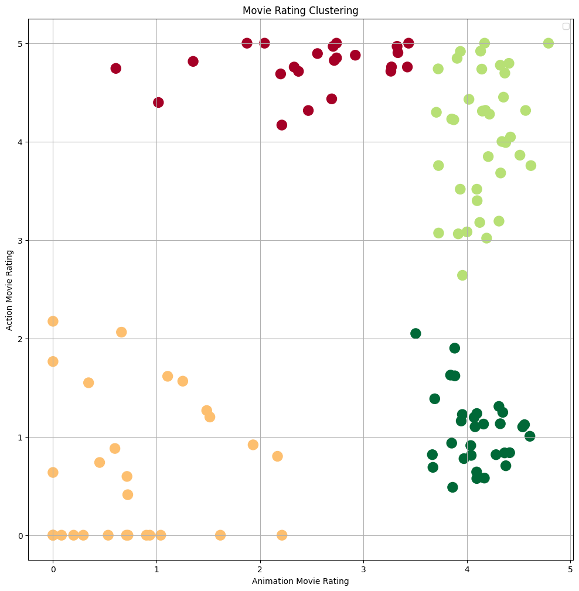
aI vs. ML VS. DL
Artificial Intelligence
Machine Learning
Unsupervised Learning
Notes:
Sprach und gesichtserkennung DL
Deep Learning sind einfach nur neuronale Netze mit mehreren Layern

Slide 26
AI vs. ML VS. DL
Aritficial Intelligence
Machine Learning
Maschinelles Lernen:
Selbstständiges Lernen von Mustern in Daten
Supervised Learning
Unsupervised Learning
Reinforcement Learning
Notes:
ML nutzt statistische Methoden, um aus Erfahreungen zu lernen ohne dabei explizit programmiert werden zu sein

Slide 27
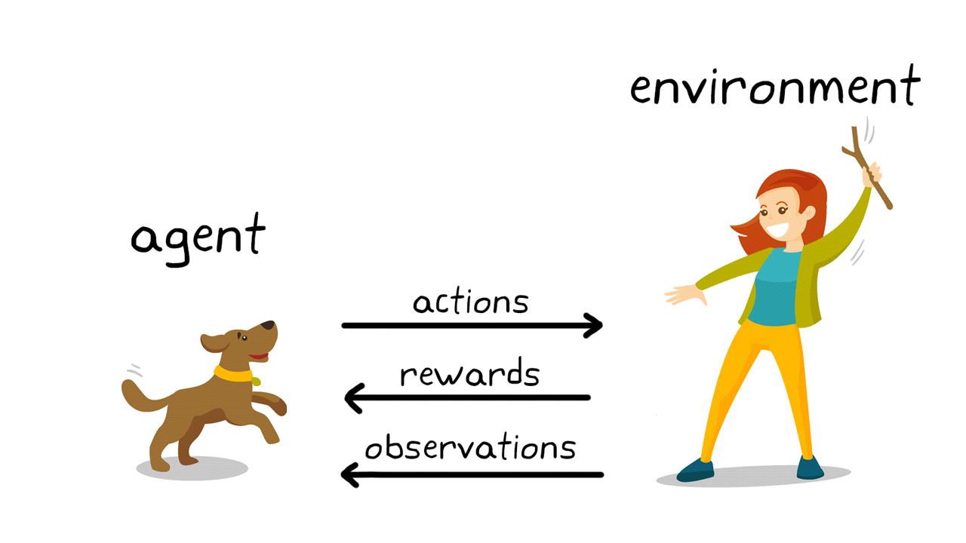
KI vs. ML VS. DL
Aritficial Intelligence
Machine Learning
Reinforcement Learning
de.mathworks.com/discovery/reinforcement-learning.html
Notes:
Sprach und gesichtserkennung DL
Deep Learning sind einfach nur neuronale Netze mit mehreren Layern

Slide 28
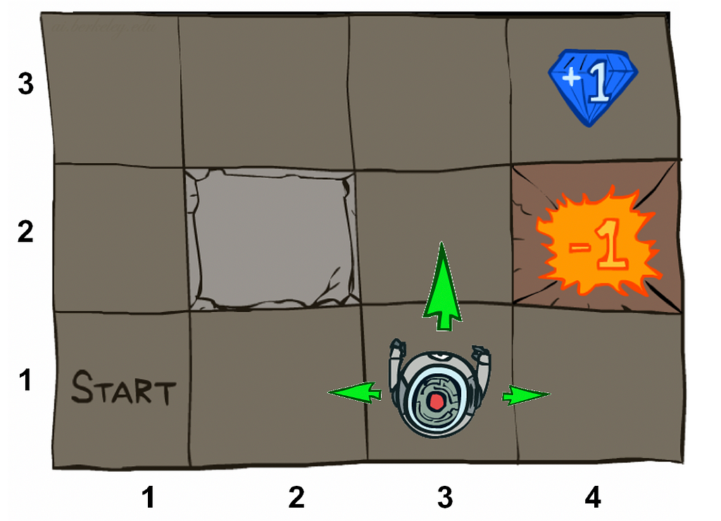
KI vs. ML VS. DL
Aritficial Intelligence
Machine Learning
Reinforcement Learning
cdn-images-1.medium.com/v2/resize:fit:1024/1*-oiL7isNsMmktFCNalhTqQ.png
Notes:
Sprach und gesichtserkennung DL
Deep Learning sind einfach nur neuronale Netze mit mehreren Layern

Slide 29
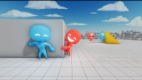
Reinforcement Learning Verstecken mit KI
Notes:
Kurz Reinforcement Learning
Wird nicht weiter behandelt werden

Slide 30
AI vs. ML VS. DL
Aritficial Intelligence
Machine Learning
Maschinelles Lernen:
Selbstständiges Lernen von Mustern in Daten
Supervised Learning
Unsupervised Learning
Reinforcement Learning
Notes:
ML nutzt statistische Methoden, um aus Erfahreungen zu lernen ohne dabei explizit programmiert werden zu sein

Slide 31
AI vs. ML VS. DL
Aritficial Intelligence
Machine Learning
Deep Learning
Notes:
Um DL zu verstehen mehr mit Modelle auseinander setzen

Slide 32
AI vs. ML VS. DL – was ist ein modell?
Ein mathematisches Konstrukt
Ahnt menschenähnliche Denkprozesse
Auswahl eines Modells abhängig von:
Fragestellung
Art der Daten (Text, Bild,…)
Größe des Datensatzes
Verfügbare Ressourcen
Lineare Regression
Logistische Regression
Support
Vector
Machines
K-nearest-neigbours
Modell
Neuronale Netze
Entscheidungsbaum
Notes:
Um DL zu verstehen mehr mit Modelle auseinander setzen

Slide 33
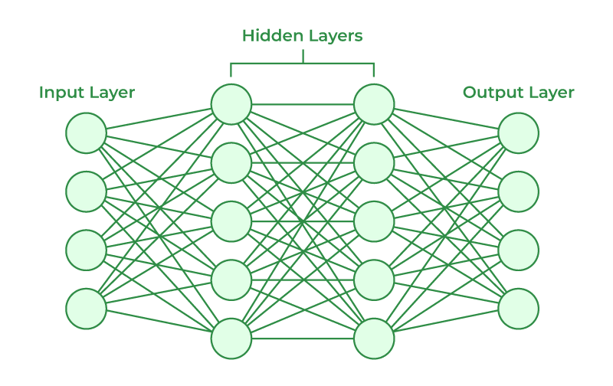
AI vs. ML VS. DL – was ist ein modell?
Künstliches Neuronales Netz (KNN):
Besteht aus künstlichen Neuronen
Neurone sind in Layer angeordnet
Vorhergehendes Layer ist mit dem nachfolgenden verbunden
Es existieren nur ein Input und ein Output Layer
Anzahl der Hidden Layers ist > 1
Netze mit >10 Hidden Layers heißen tiefe bzw. deep neural networks
Notes:
Um DL zu verstehen mehr mit Modelle auseinander setzen

Slide 34
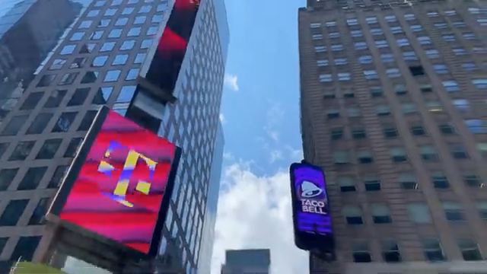
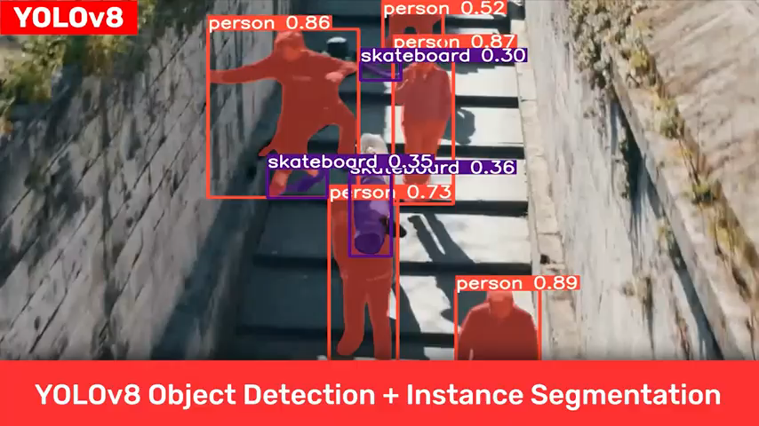
AI vs. ML VS. DL
Deep Learning (DL):
Aritficial Intelligence
Machine Learning
Deep Learning
Einsatz von deep neural networks
Für große und komplexe Datensätze
Benötigt viele Ressourcen (Rechenleistung, Speicher, etc.)
YOLOv7
YOLOv8
youtube.com/watch?v=bt3JLYfFaKE&t=15s&ab_channel=AmenityTechnologies
youtube.com/watch?v=QgF5PHDCwHw&ab_channel=LearnOpenCV
Notes:
Um DL zu verstehen mehr mit Modelle auseinander setzen

Slide 35
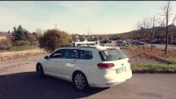
KI an der Hochschule Heilbronn
Autonomer Passat
https://www.youtube.com/watch?v=X0j5FmaxrY0&t=1s
Notes:
https://www.youtube.com/watch?v=X0j5FmaxrY0&t=1s
Mit dem Shuttle kann jeder kostenlos fahren

Slide 36
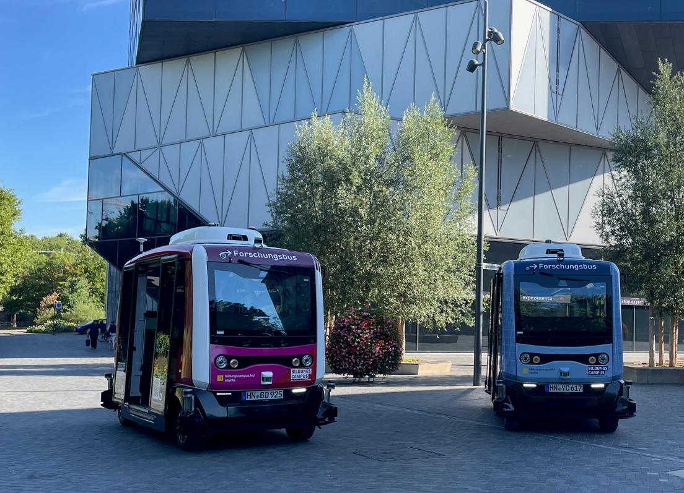
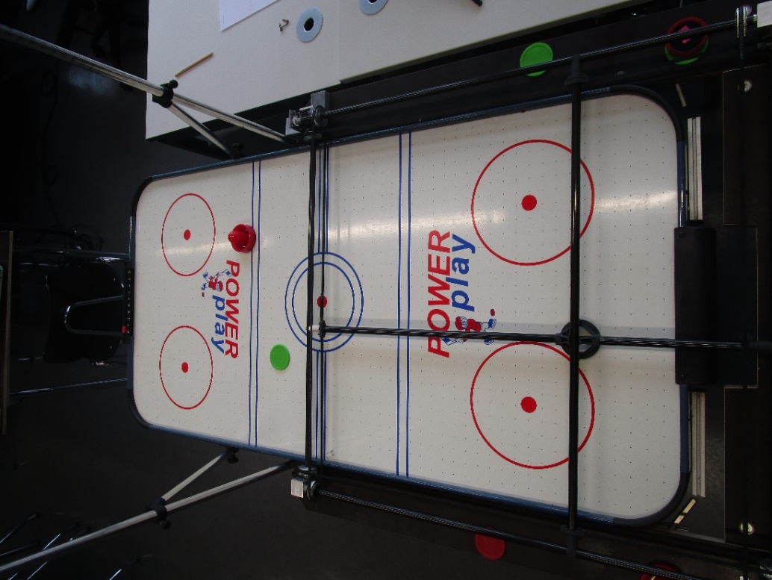
KI an der Hochschule Heilbronn
Autonome Shuttles von der Experimenta zum Hauptbahnhof
Air-Hockey KI mit Reinforcement Learning
Notes:
https://www.youtube.com/watch?v=X0j5FmaxrY0&t=1s
Mit dem Shuttle kann jeder kostenlos fahren

Slide 37
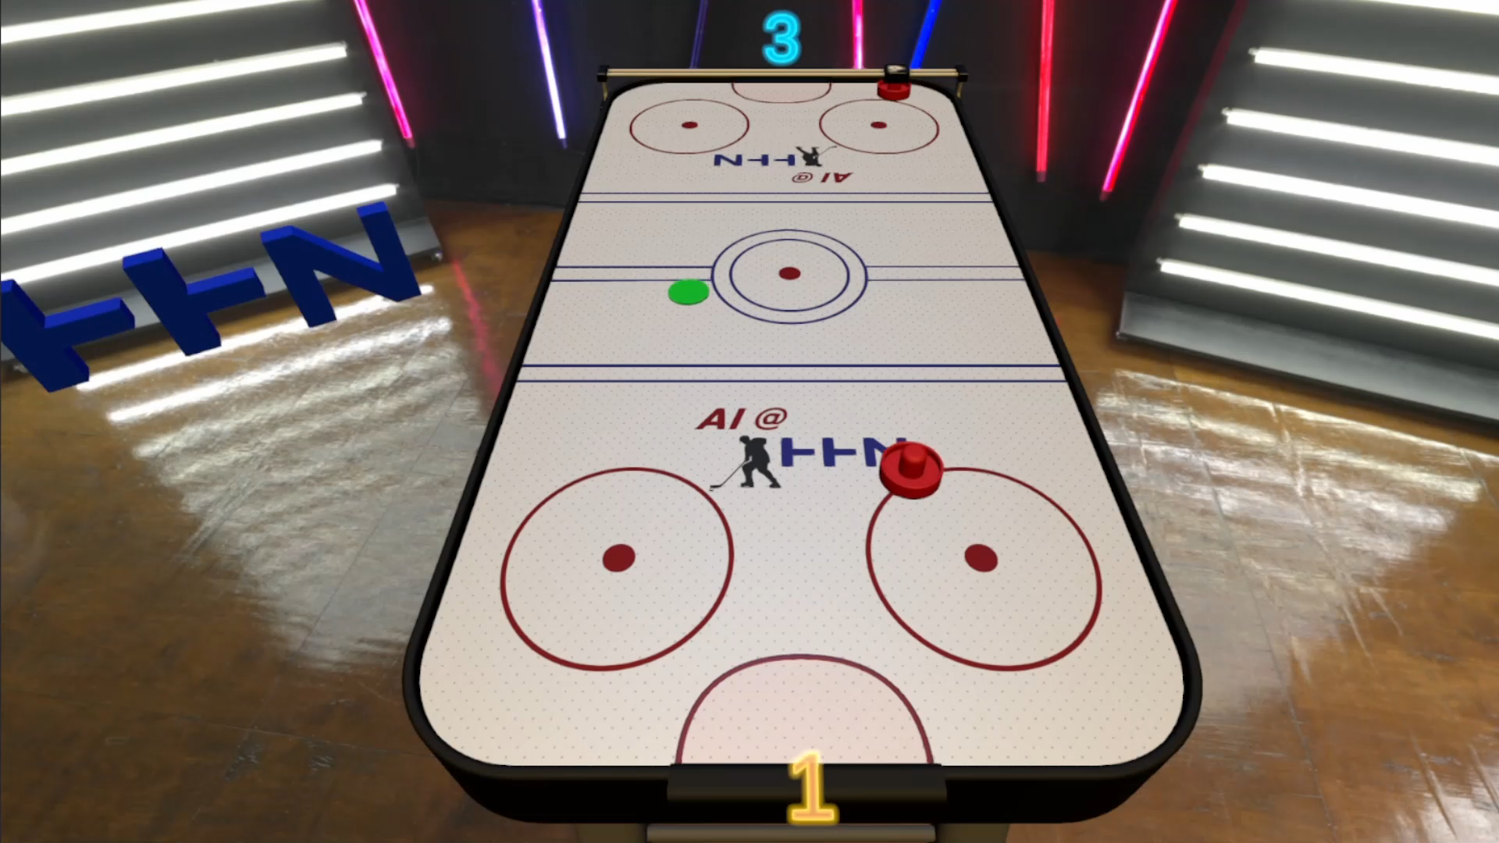

Slide 38
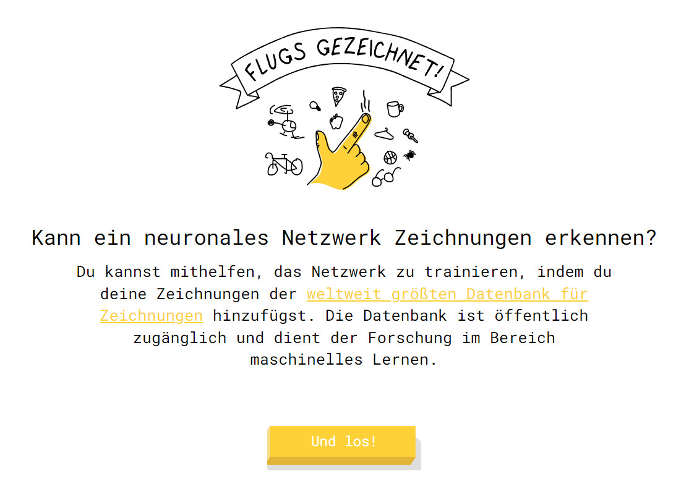
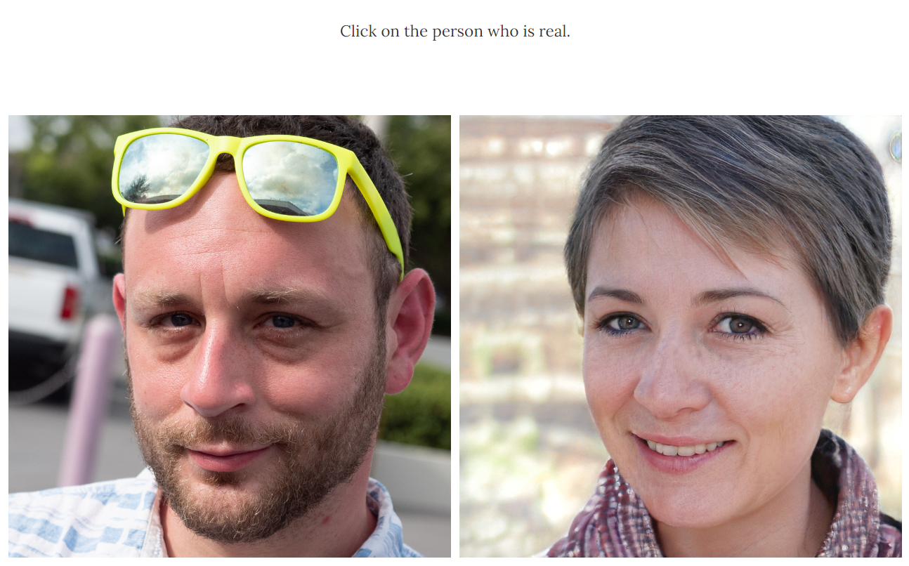
Demonstratoren
https://quickdraw.withgoogle.com/#
https://www.whichfaceisreal.com/index.php
Notes:
https://quickdraw.withgoogle.com/
Ein NN versucht deine Zeichnung zu erraten
https://www.whichfaceisreal.com/index.php
Ein Bild ist von einer echten Person, das andere wurde durch eine KI erstellt

Slide 39
Möglichkeiten und Grenzen von KI
Notes:
Sollten Roboter Rechte haben? https://www.youtube.com/watch?v=mztvStKHQRQ
Quarks: KI und Medizin https://www.ardmediathek.de/video/quarks/ki-und-medizin/wdr/Y3JpZDovL3dkci5kZS9CZWl0cmFnLWFlMmI4MmFiLWM5OTItNGYwOC1iNGM4LWYzNDY4ZjljOTkxMQ

Slide 40

Auswirkungen
https://www.youtube.com/watch?v=sNuB8-GPcAU
Notes:
https://www.youtube.com/watch?v=sNuB8-GPcAU

Slide 41

Künstliche Intelligenz Welche Begriffe sind noch nicht klar?
Notes:
ML​
ChatGPT​
Deep Learning​
Neuronale Netze​
…​
Begriffe werden während der Vorlesung geklärt

Slide 42
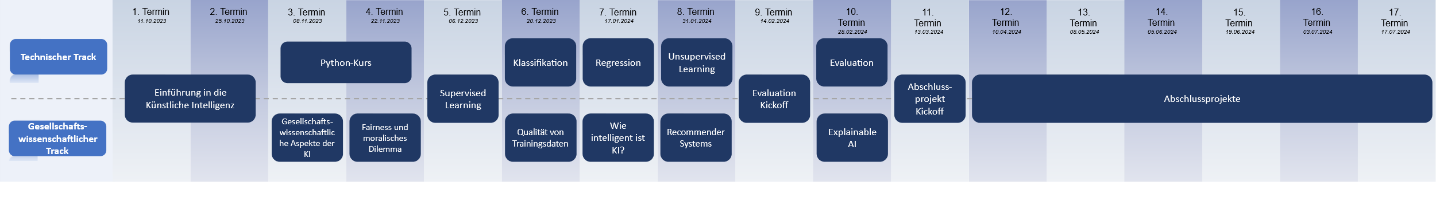
Wie geht es jetzt weiter?

Slide 43
Wie geht es jetzt weiter?

Slide 44
Wie geht es jetzt weiter?

Slide 45
Dankeschön! Fragen?!

